Slide 1





Slide 2
Índice.
Instalación y configuración.
Menú de JHipster
¿Para qué sirve un JDL?.
Conclusión.
MJET

Slide 3
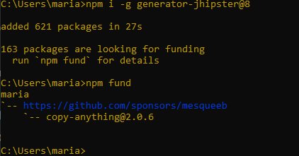
NOTA!. Es importante que creemos esto en el fichero que deseemos que este nuestro JHipster
Instalación y configuración.
Requisitos:
Verificamos que tenemos instalado mínimo la versión 17 de Java.
Necesitamos tener instalado Git.
Verificamos que tenemos instalado Node.js y mínimo la versión 18.
Una vez verificamos que todo esté instalado, escribimos el siguiente comando: npm i -g generator-jhipster@8
MJET

Slide 4
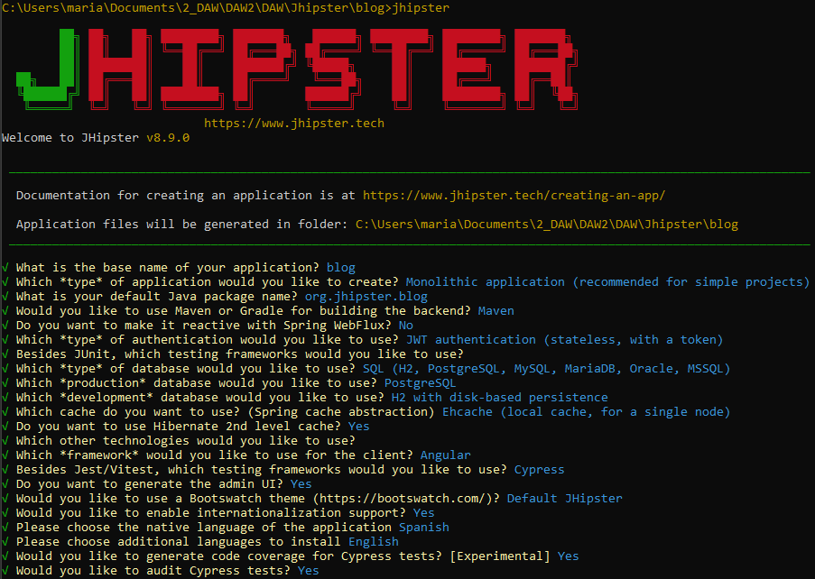
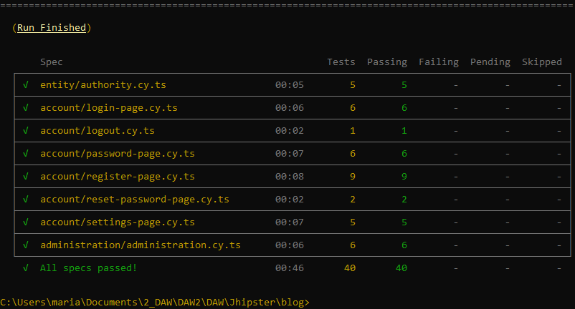
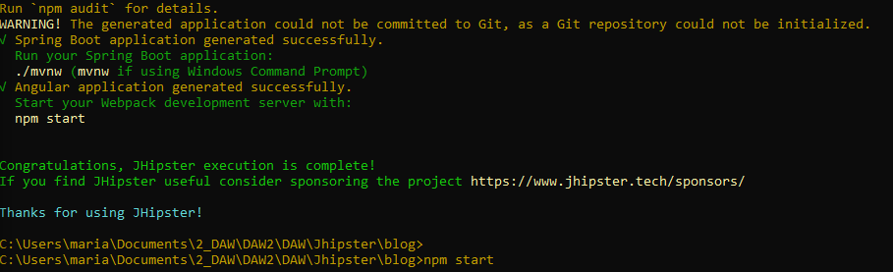
MJET

Slide 5
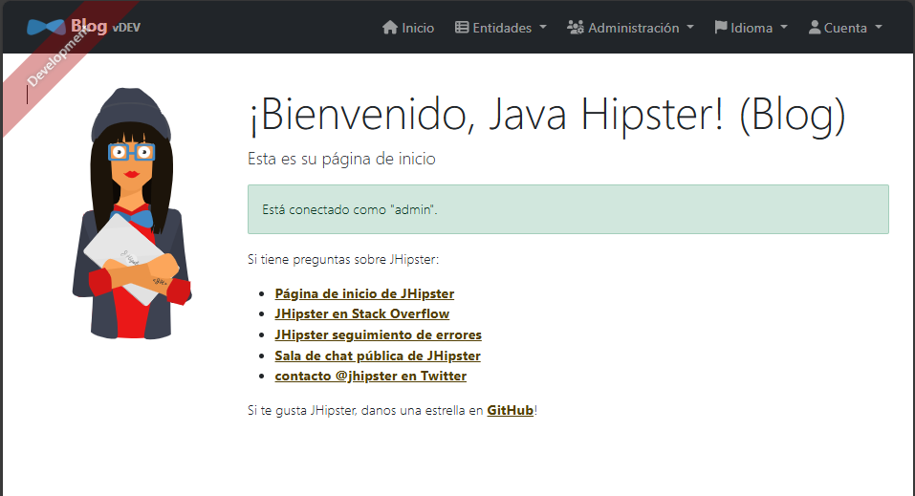
Menú de inicio.
Una vez Abierto podemos iniciar como administradores siendo el usuario admin y la contraseña admin, ademas, tenemos un usuario con menos permisos con el nombre de user y contraseña user.
Dentro de esta sección podemos monitorear lo que estamos haciendo dentro de nuestro JHipster, además de gestionar usuarios, cambiar nuestra configuración, ver las APIs y lo más importante gestionar nuestra base de datos.
También podemos intercalar entre el inglés y el español para más comodidad a la hora de gestionar cosas dentro de nuestro JHipster.
MJET

Slide 6
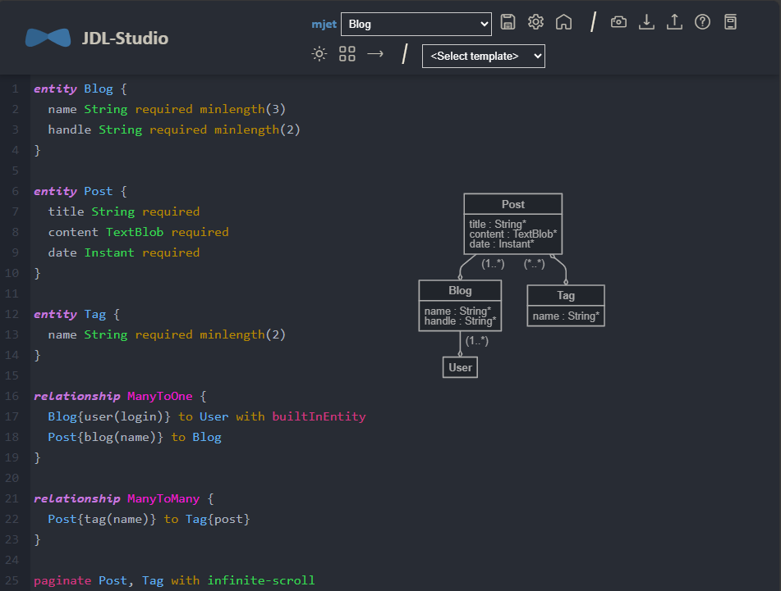
¿Para qué sirve un JDL
Ahora vamos a crear un JHipster Domain language. Tiene como fin el poder definir nuestras aplicaciones y despliegues con sus relaciones en un solo archivo.
Para hacerlo vamos a usar JDL-Studio.
Para hacer uso del JDL Necesitamos hacernos una cuenta dentro de ella, creamos el siguiente código:
MJET

Slide 7
¿Para qué sirve un JDL
Creamos un archivo dentro de nuestra carpeta JHipster un archivo con el nombre de blog.jdl y copiamos nuestro código.
Lo ejecutamos: con JHipster jdl blog.jdl
Seguidamente escribimos Y al overwrite y reseteamos la aplicación.
Esto da lugar a la creación de un código CRUD en nuestra aplicación, dándonos la capacidad de borrar, actualiza, leer y crear.
MJET

Slide 8
Conclusión.
JHipster es una herramienta poderosa para desarrollar de forma rápida y eficaz aplicaciones web modernas, utilizando microservicios con Angular y Spring Boot.
Permite desplegar fácilmente aplicaciones en plataformas como Heroku, Azure y AWS, lo que hace que JHipster sea una opción muy versátil para proyectos de cualquier tamaño.
MJET

